Slide 1














Slide 2
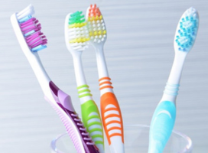

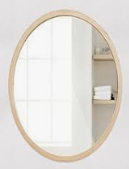
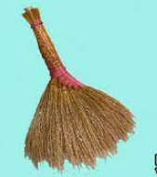
TRÒ CHƠI “ĐỐ BẠN”
1
2
Em hãy đoán xem đây là cái gì nhé !
Toàn thân vàng tựa kén tằm
Khi đứng xó xỉnh, khi nằm góc sân
Thế mà chịu khó chịu thương
Có tôi rác rưởi tìm đường chạy ngay
Có răng mà chẳng có mồm
Giúp bé chải tóc sớm hôm đến trường
Vài hàng cước trắng
Có cán cầm tay
Giúp bé hàng ngày
Đánh răng sạch bóng
Lấp la lấp lánh
Treo ở trên tường
Trước khi đến trường
Bé soi chải tóc
Bàn chải
đánh răng
Cái lược
3
4
Cái gương
Chổi rơm
Notes:
Giáo viên bấm vào các ô số để xem câu đố. Bấm vào ô màu xanh để đưa ra đáp án

Slide 3
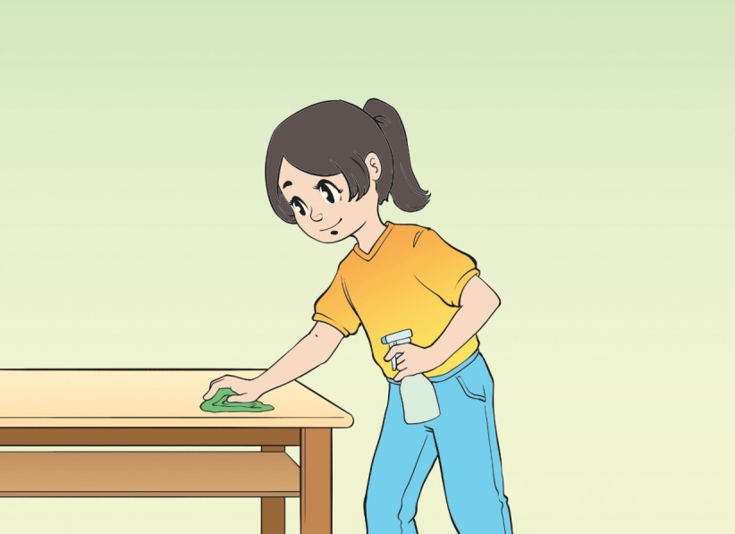
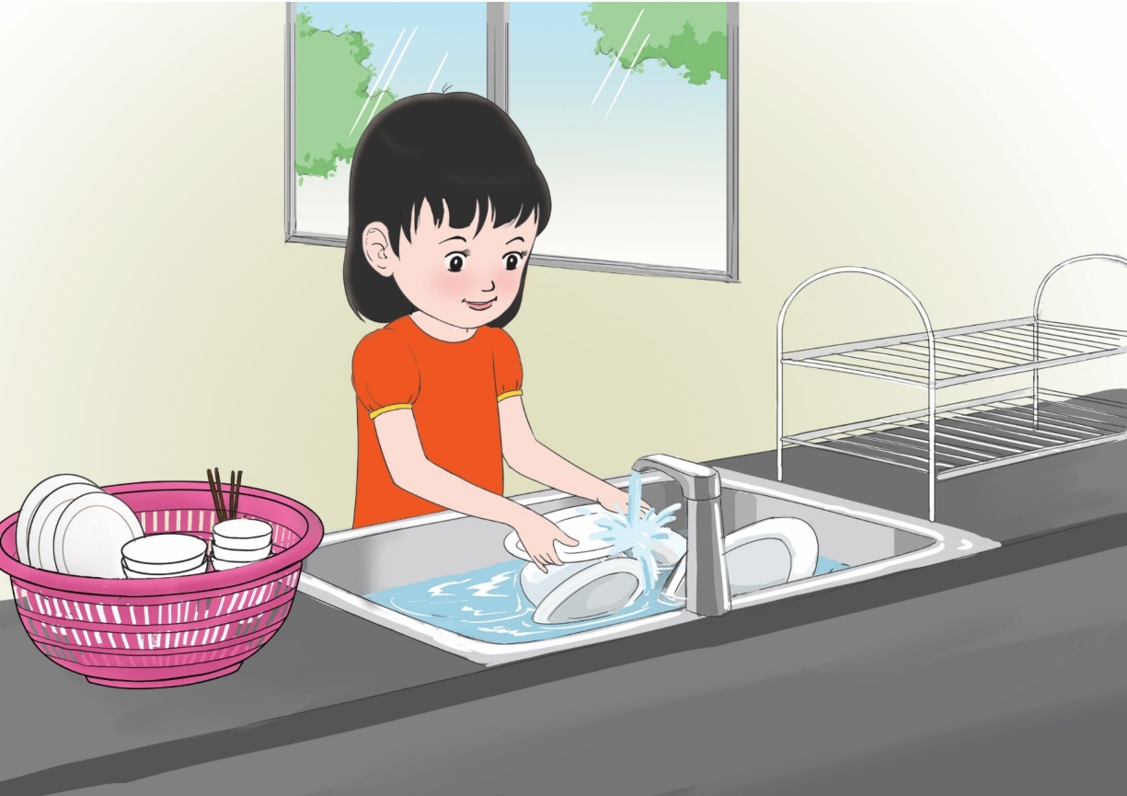
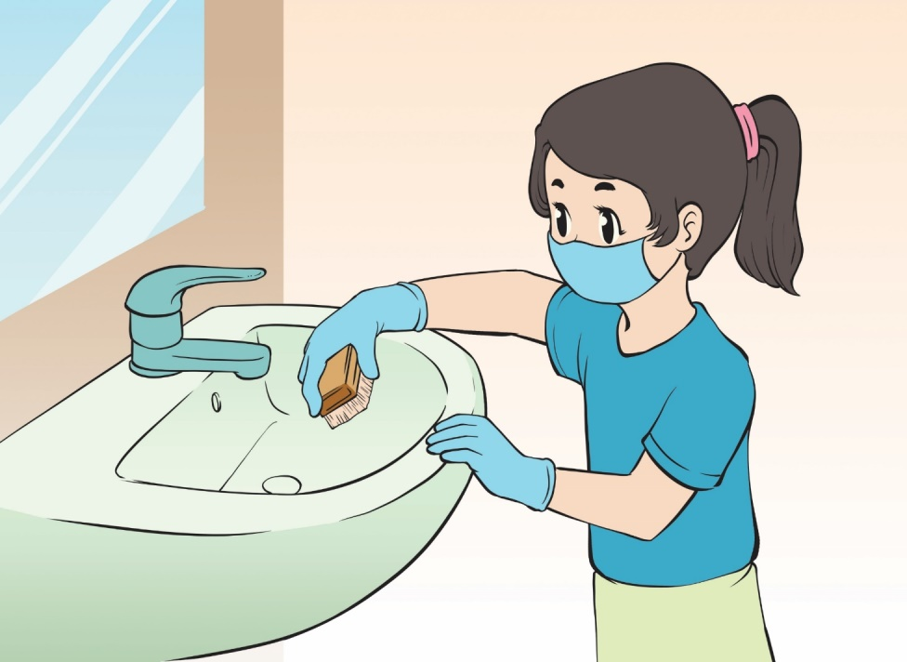
GIỮ VỆ SINH NHÀ Ở (TIẾT 2)
Tiết 2
Notes:
Giới thiệu bài học: cách để giữ vs nhà ở bằng cách sử dụng nước tẩy rửa tự pha chế từ thiên nhiên

Slide 4
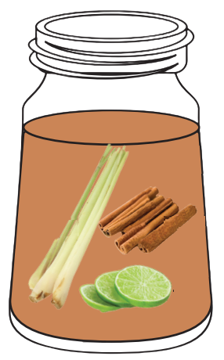
TÌM HIỂU VỀ MỘT SỐ LOẠI NƯỚC LAU BÀN KHÁC NHAU
a. Xác định những thành phần của nước lau bàn trong hình
Nước
Quế
Sả
Chanh
Notes:
GV nêu tên từng loại nguyên liệu, có ở đâu?

Slide 5
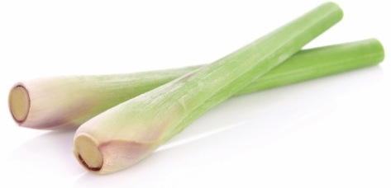
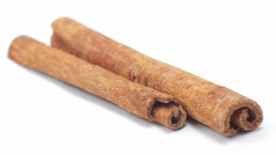
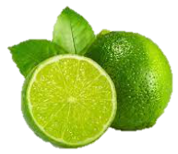
b. Những thành phần này có tác dụng gì ?
. Kháng khuẩn, chống nấm mốc
Sả
. Khử mùi
. Xua đuổi côn trùng
Quế
. Giảm căng thẳng
. Chăm sóc da
Chanh
Notes:
GV gợi ý cho HS trả lời

Slide 6
c. Kể thêm những thành phần khác thường có trong các loại nước lau bàn và tác dụng của nó.

Slide 7
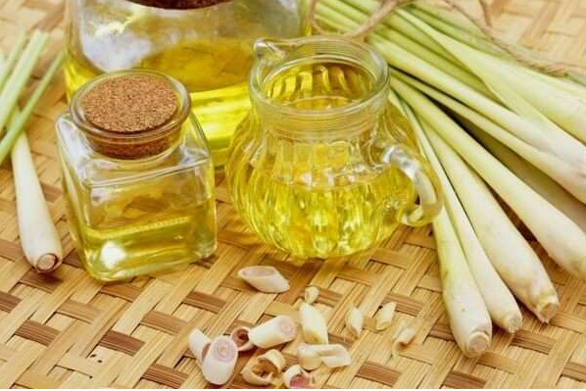
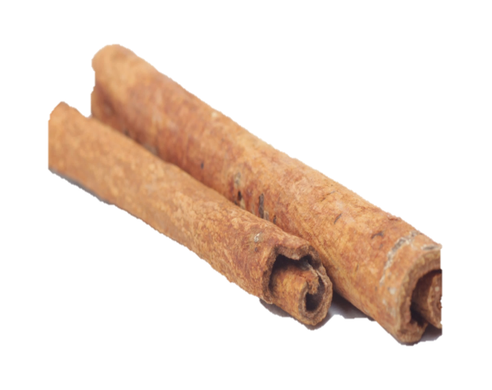
ĐỀ XUẤT Ý TƯỞNG VÀ CÁCH LÀM NƯỚC LAU BÀN
Notes:
GV hướng dẫn HS suy nghĩ cách làm theo gợi ý

Slide 8
CHIA SẺ
THẢO LUẬN
Notes:
GV phát phiếu học tập cho học sinh và hướng dẫn HS hoàn thiện phiếu bằng cách đặt câu hỏi cho HS trả lời trong phiếu. Cho HS trình bày phiếu học tập của nhóm

Slide 9
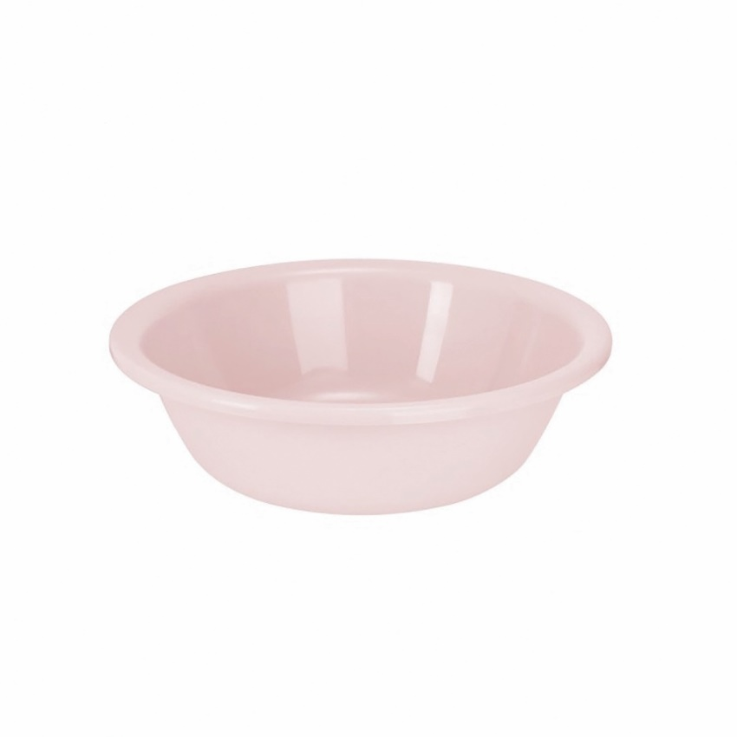
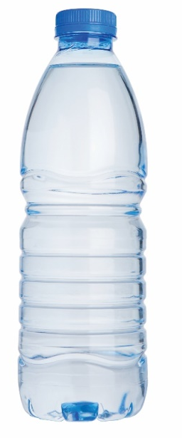
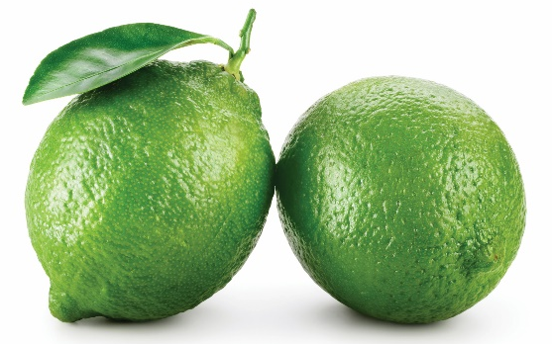


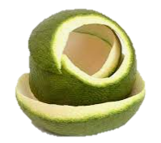
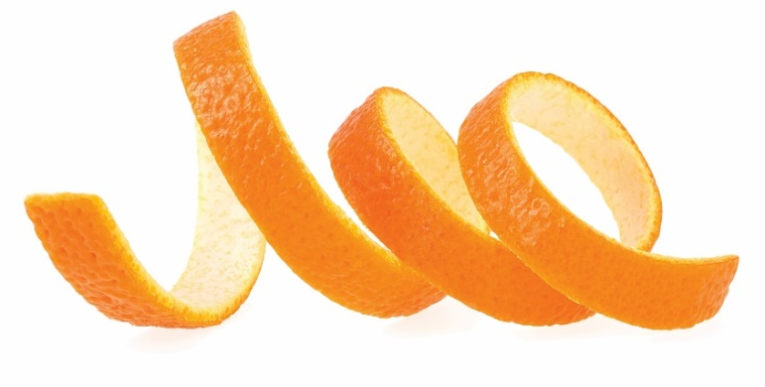
THỰC HÀNH LÀM NƯỚC LAU BÀN
Lựa chọn dụng cụ và nguyên liệu:
1 – 2 củ sả hoặc
Chậu hoặc cốc đựng sản phẩm
2 quả chanh
Nước sạch
Vỏ của một quả bưởi hoặc cam
1 – 2 thanh quế
Notes:
GV cho HS lựa chọn vật liệu để làm, lưu ý số lượng nguyên liệu và tác dụng của sản phẩm

Slide 10
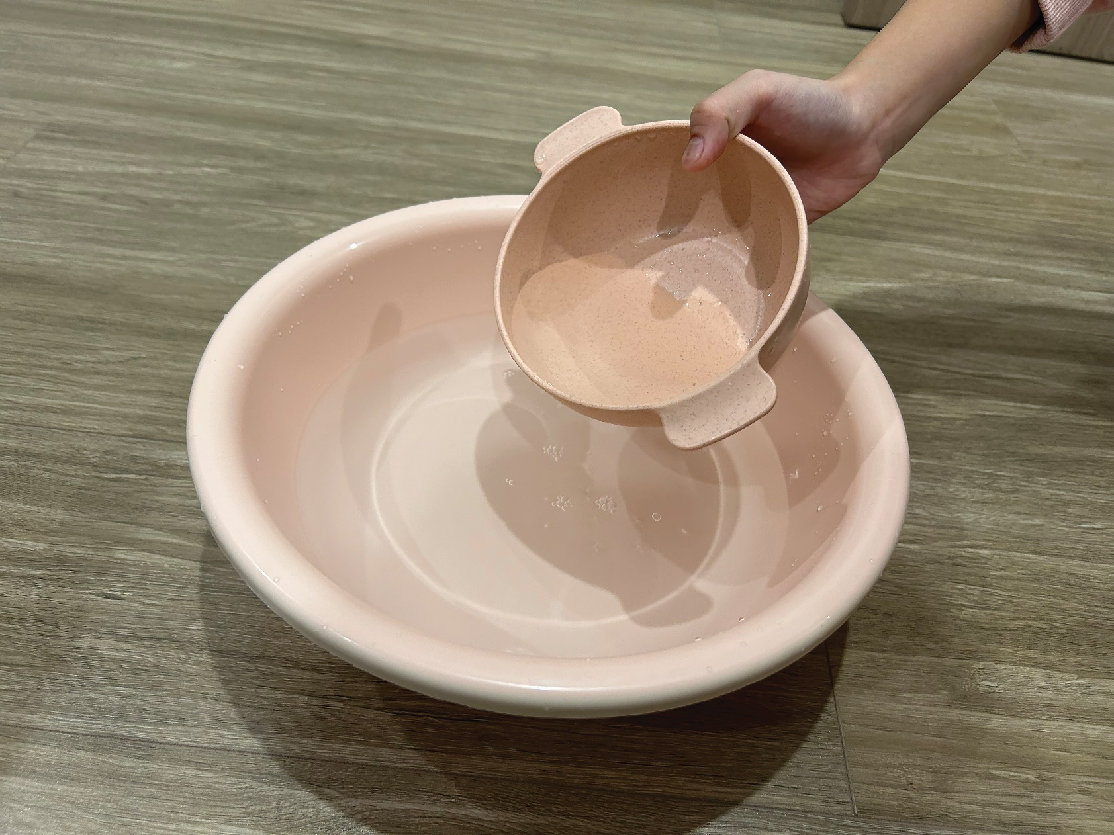
Gợi ý
1
Đổ 1 bát nước sạch vào chậu hoặc cốc đựng sản phẩm
Notes:
GV gợi ý cách làm, đổ nước nhẹ nhàng tránh làm bắng tung tóe ra bàn hoặc sàn nhà

Slide 11
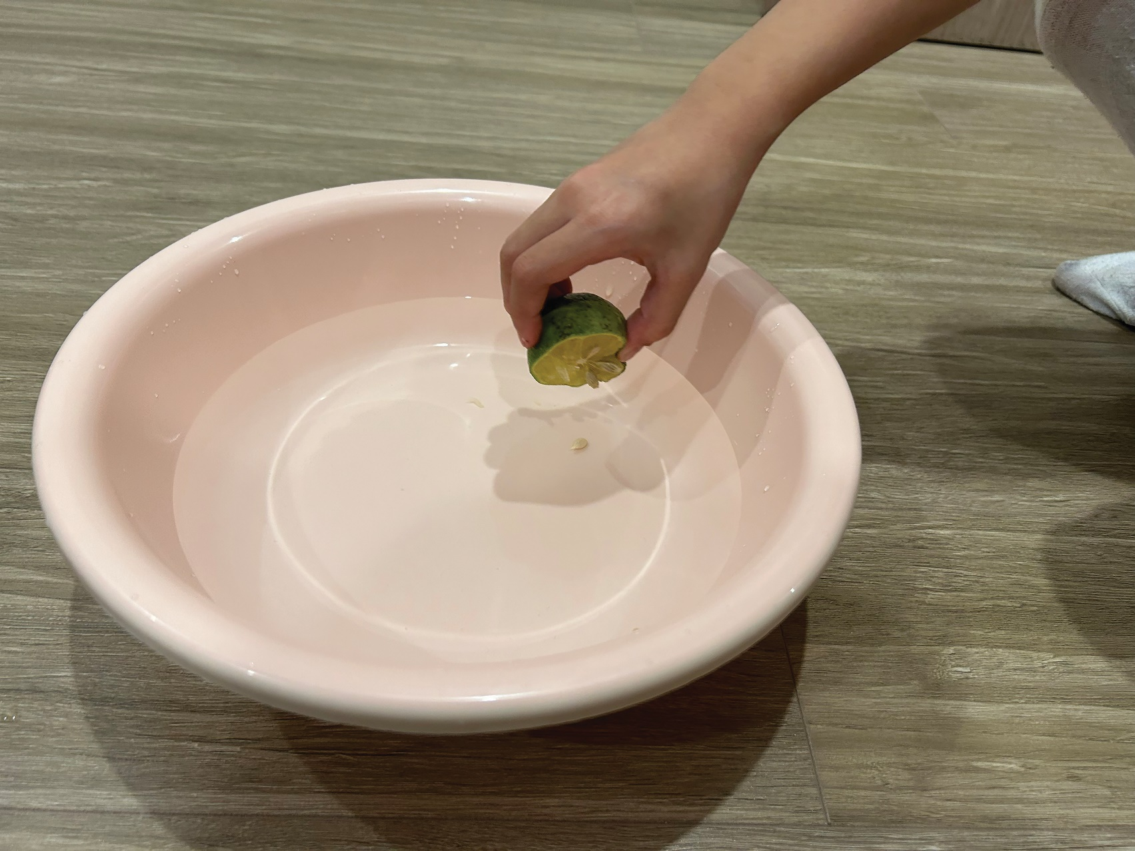
2
Cho một số nguyên liệu tự nhiên có tác dụng tẩy rửa (chanh, bồ hòn,...) vào chậu nước
Notes:
GV gợi ý cách làm, có thể vắt nước, thái nhỏ, thái miếng rồi cho vào chậu dùng tay bóp

Slide 12
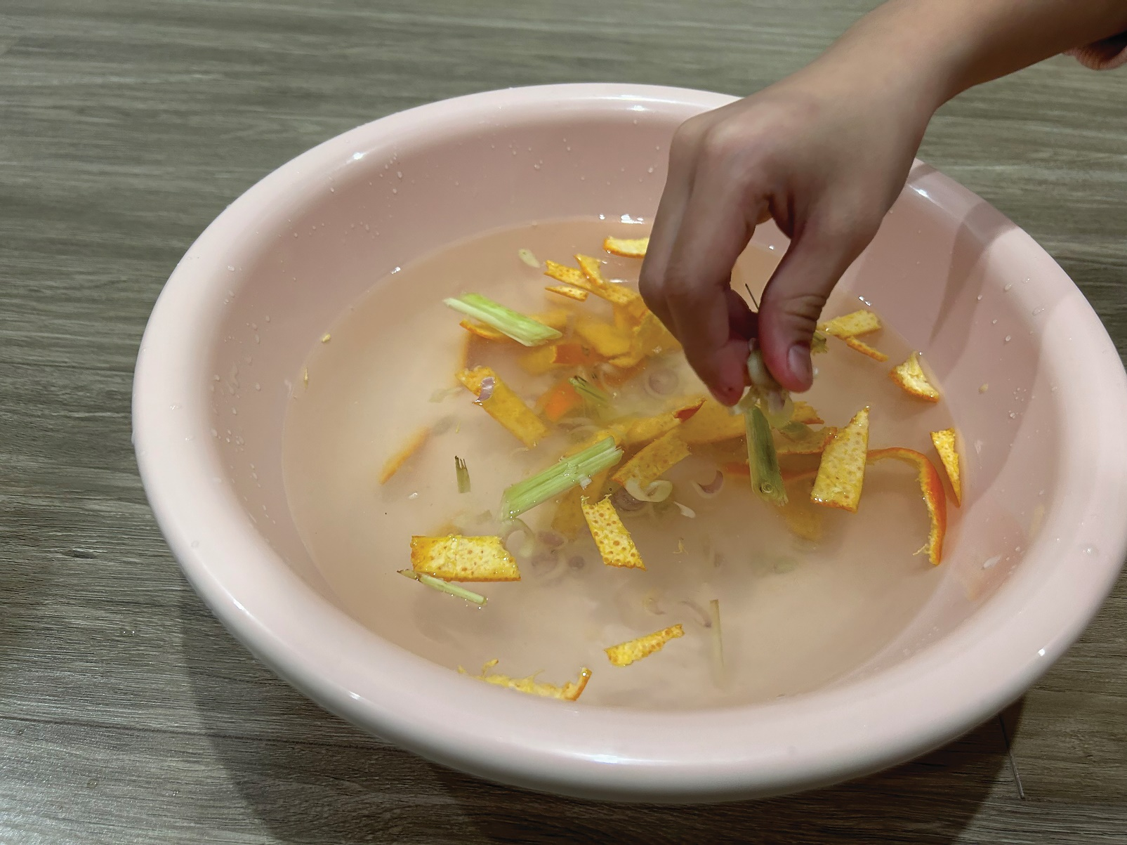
3
Cho một số nguyên liệu tự nhiên có hương thơm (vỏ bưởi, sả, tinh dầu bạc hà,...) vào chậu nước (nếu có)
Notes:
Thêm một số nguyên liệu khác tăng thêm mùi hương và công dụng

Slide 13
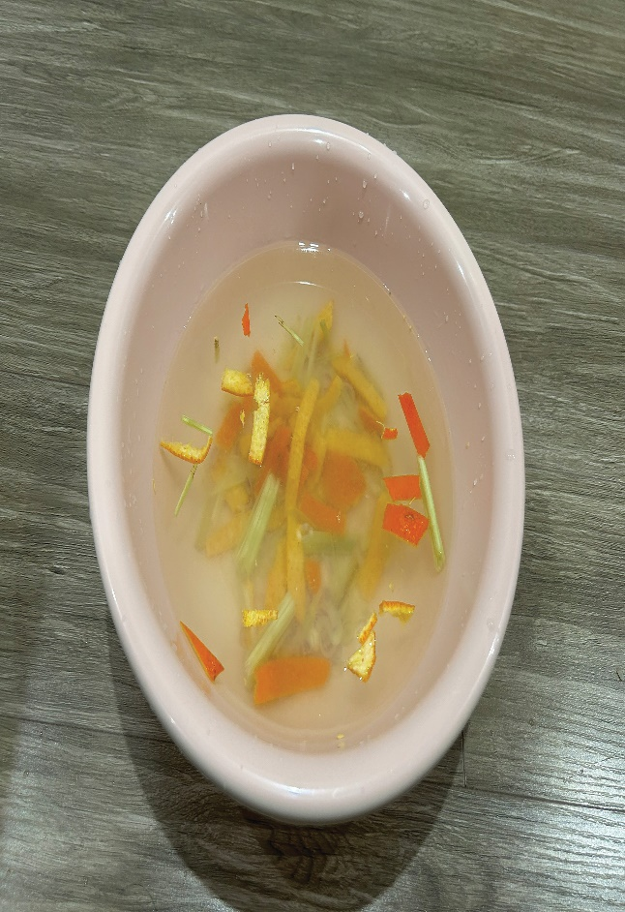
4
Khuấy đều các nguyên liệu
Notes:
Khuấy đều để tinh dầu trong nguyên liệu tan đều vào nhau. Có thể dùng rây, vải lọc lấy nước rồi mới sử dụng tránh bã nguyên liệu bám vào đồ vật được lau dọn

Slide 14
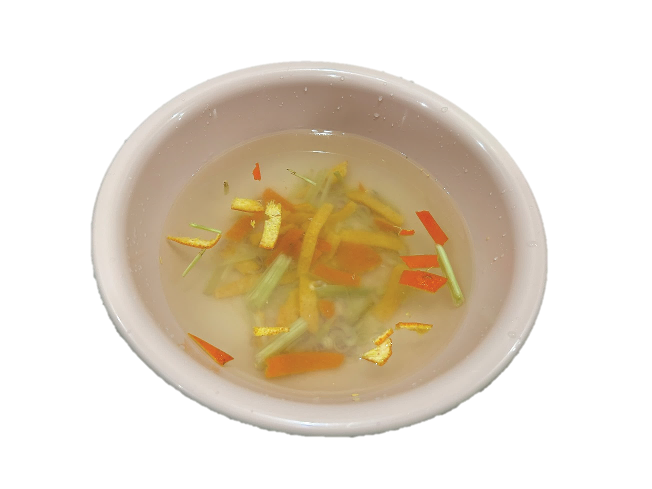
TIÊU CHÍ SẢN PHẨM
. Làm sạch được vết bẩn
Notes:
GV nêu tiêu chí của sản phẩm

Slide 15
TIẾN HÀNH LÀM NƯỚC LAU BÀN THEO CÁCH CỦA NHÓM EM
Notes:
GV cho HS thực hành làm nước lau bàn tự chế bằng các nguyên liệu có sẵn

Slide 16
Kiểm tra và điều chỉnh sản phẩm theo các tiêu chí
✓ Nguyên liệu dễ tìm, có nguồn gốc từ thiên nhiên
✓ An toàn với con người
✓ Làm sạch được vết bẩn
Notes:
Kiểm tra tiêu chí từ sản phẩm vừa làm được. Khuyến khích HS sáng tạo để tạo ra sản phẩm độc đáo trưng bày trong lớp

Slide 17
THỰC HÀNH
GIỚI THIỆU SẢN PHẨM
Notes:
Giáo viên tổ chức cho học sinh trình bày sản phẩm theo nhóm, giới thiệu sản phẩm theo gợi ý trên

Slide 18
THỰC HÀNH LAU BÀN
Notes:
GV cho các nhóm lên trình bày, nhóm khác đặt câu hỏi để nhóm trình bày trả lời, giải đáp thắc mắc

Slide 19
ĐÁNH GIÁ SẢN PHẨM

Slide 20


TẠM BIỆT CÁC EM
Notes:
Trong quá trình dạy học, GV thường xuyên khuyến khích HS bằng các câu khen khi HS trả lời đúng

